Slide 1
ĐỀ 01 chương trình quản lý thông tin sinh viên bằng C++

Slide 2
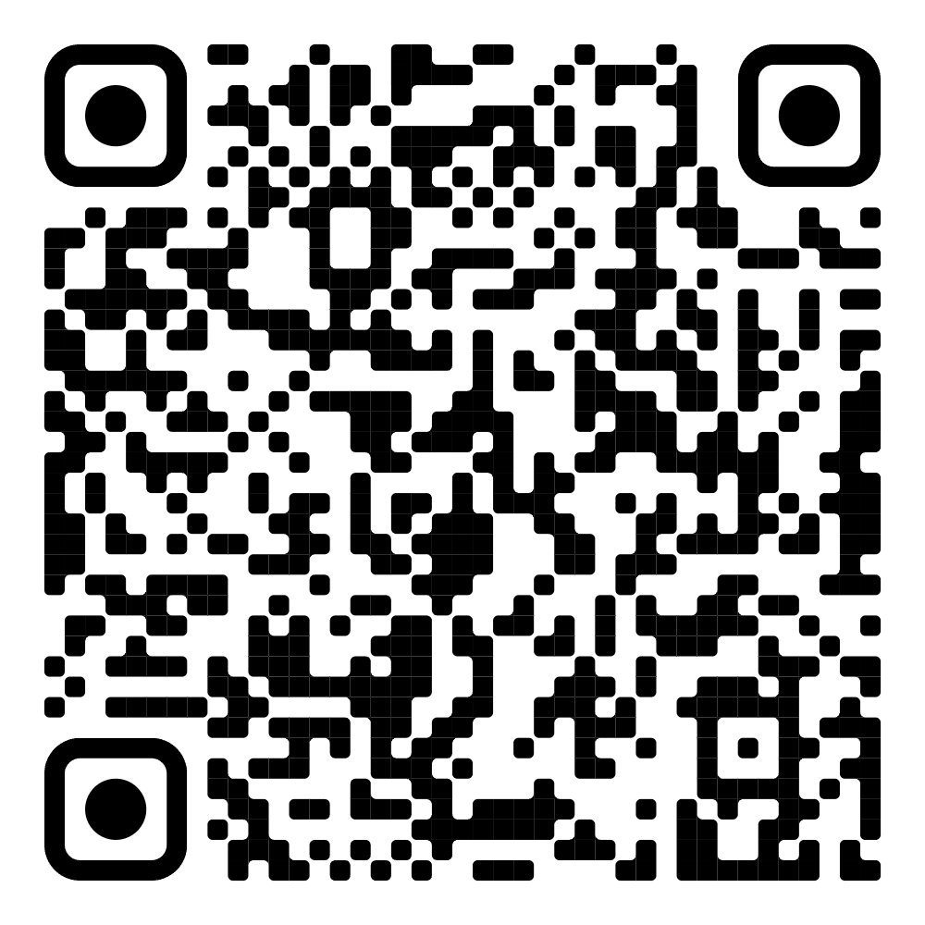
Thành Viên
Lương Chí Dũng (24110215) – Nhóm trưởng Link github của project: https://github.com/luongd123/PROJECT_FINAL_AET2014_HP3

Slide 3

Giới thiệu về lớp student, thuộc tính, phương thức,…

Slide 4
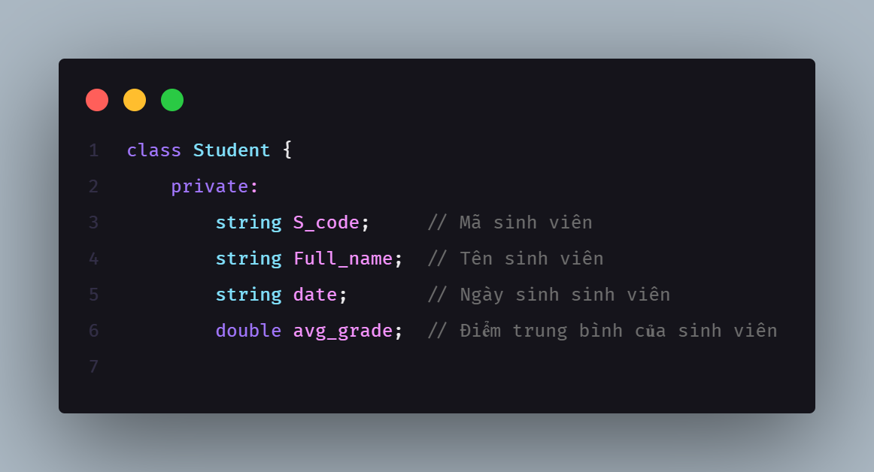
Các thuộc tính

Slide 5
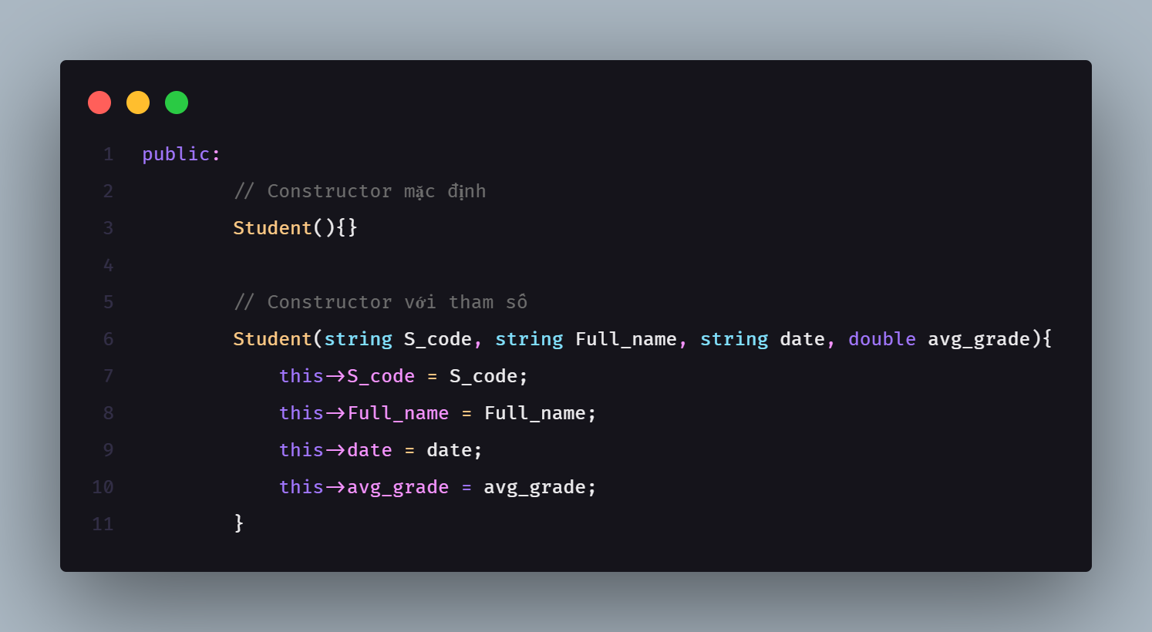
Contructor

Slide 6
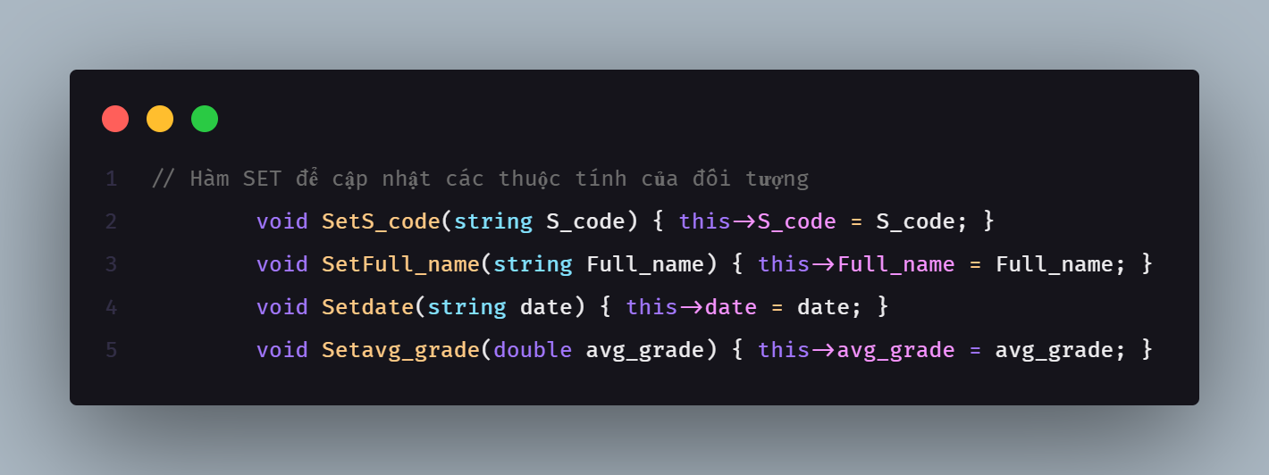
Hàm set

Slide 7
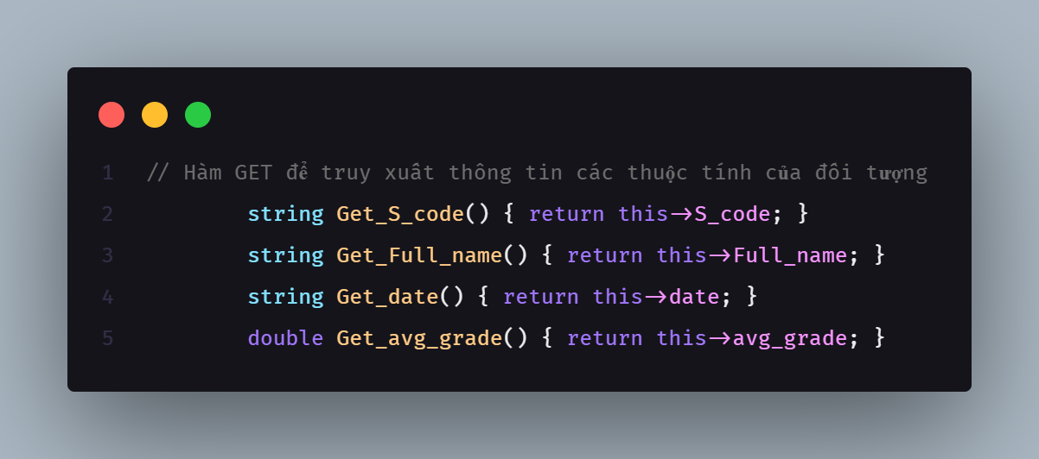
Hàm Get

Slide 8
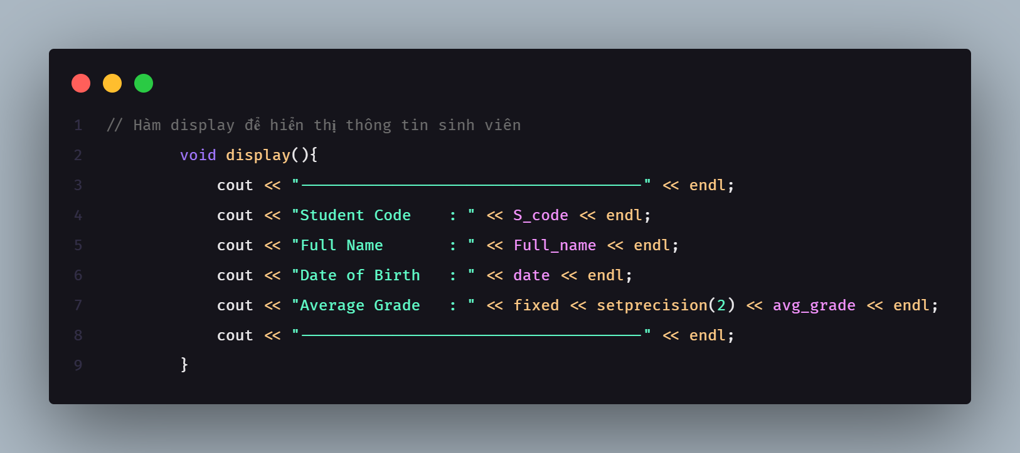
Phương thức Display

Slide 9
Giới ThIỆU VỀ CÁC CHỨC NĂNG

Slide 10
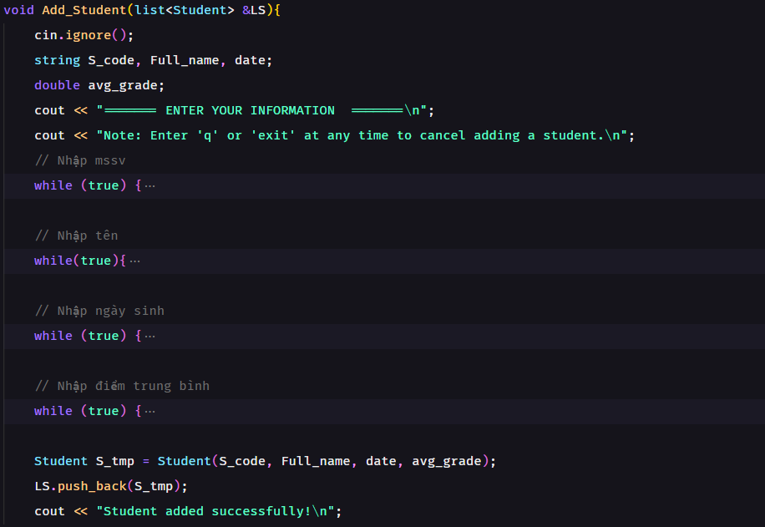
Thêm sinh viên mới vào danh sách
Confidence-building strategies

Slide 11
Người dùng nhập vào thông tin và phần mềm sẽ kiểm tra
Mã sinh viên : Nếu mã sinh viên đã tồn tại hoặc không đúng định dạng thì sẽ yêu cầu người dùng nhập lại
Tên : Nếu tên chứa kí tự đặc biệt hoặc số sẽ được coi là không hợp lệ và yêu cầu nhập lại
Ngày tháng năm sinh : Yêu cầu người dùng nhập ngày tháng năm sinh theo định dạng dd/mm/yyyy, chương trình sẽ tự chuẩn hóa thành nếu người dùng chỉ nhập tháng hoặc ngày có 1 chữ số
Điểm : Yêu cầu nhập số trong khoảng từ 0.0 đến 10.0

Slide 12
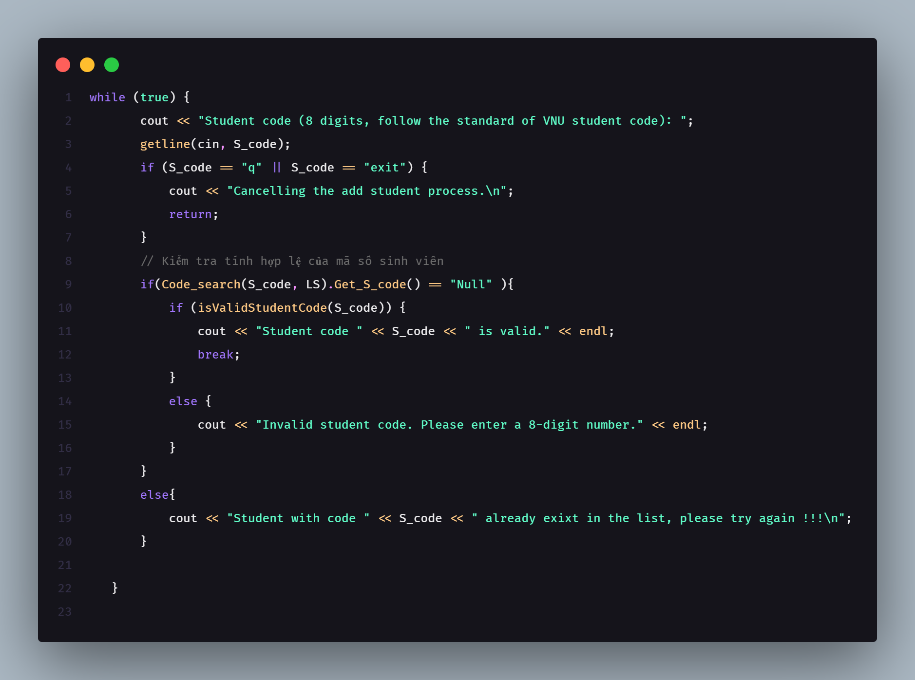
Mã sinh viên : Nếu mã sinh viên đã tồn tại hoặc không đúng định dạng thì sẽ yêu cầu người dùng nhập lại

Slide 13
Người dùng nhập vào thông tin và phần mềm sẽ kiểm tra
Mã sinh viên : Nếu mã sinh viên đã tồn tại hoặc không đúng định dạng thì sẽ yêu cầu người dùng nhập lại
Tên : Nếu tên chứa kí tự đặc biệt hoặc số sẽ được coi là không hợp lệ và yêu cầu nhập lại
Ngày tháng năm sinh : Yêu cầu người dùng nhập ngày tháng năm sinh theo định dạng dd/mm/yyyy, chương trình sẽ tự chuẩn hóa thành nếu người dùng chỉ nhập tháng hoặc ngày có 1 chữ số
Điểm : Yêu cầu nhập số trong khoảng từ 0.0 đến 10.0

Slide 14
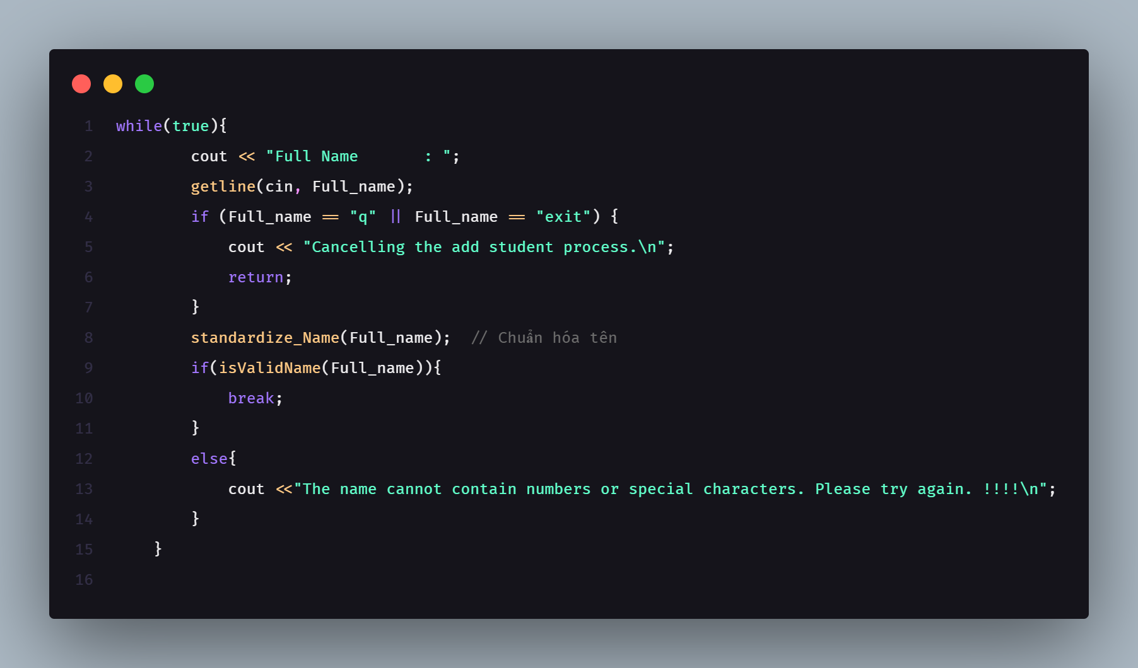
Tên : Nếu tên chứa kí tự đặc biệt hoặc số sẽ được coi là không hợp lệ và yêu cầu nhập lại

Slide 15
Người dùng nhập vào thông tin và phần mềm sẽ kiểm tra
Mã sinh viên : Nếu mã sinh viên đã tồn tại hoặc không đúng định dạng thì sẽ yêu cầu người dùng nhập lại
Tên : Nếu tên chứa kí tự đặc biệt hoặc số sẽ được coi là không hợp lệ và yêu cầu nhập lại
Ngày tháng năm sinh : Yêu cầu người dùng nhập ngày tháng năm sinh theo định dạng dd/mm/yyyy, chương trình sẽ tự chuẩn hóa thành nếu người dùng chỉ nhập tháng hoặc ngày có 1 chữ số
Điểm : Yêu cầu nhập số trong khoảng từ 0.0 đến 10.0

Slide 16
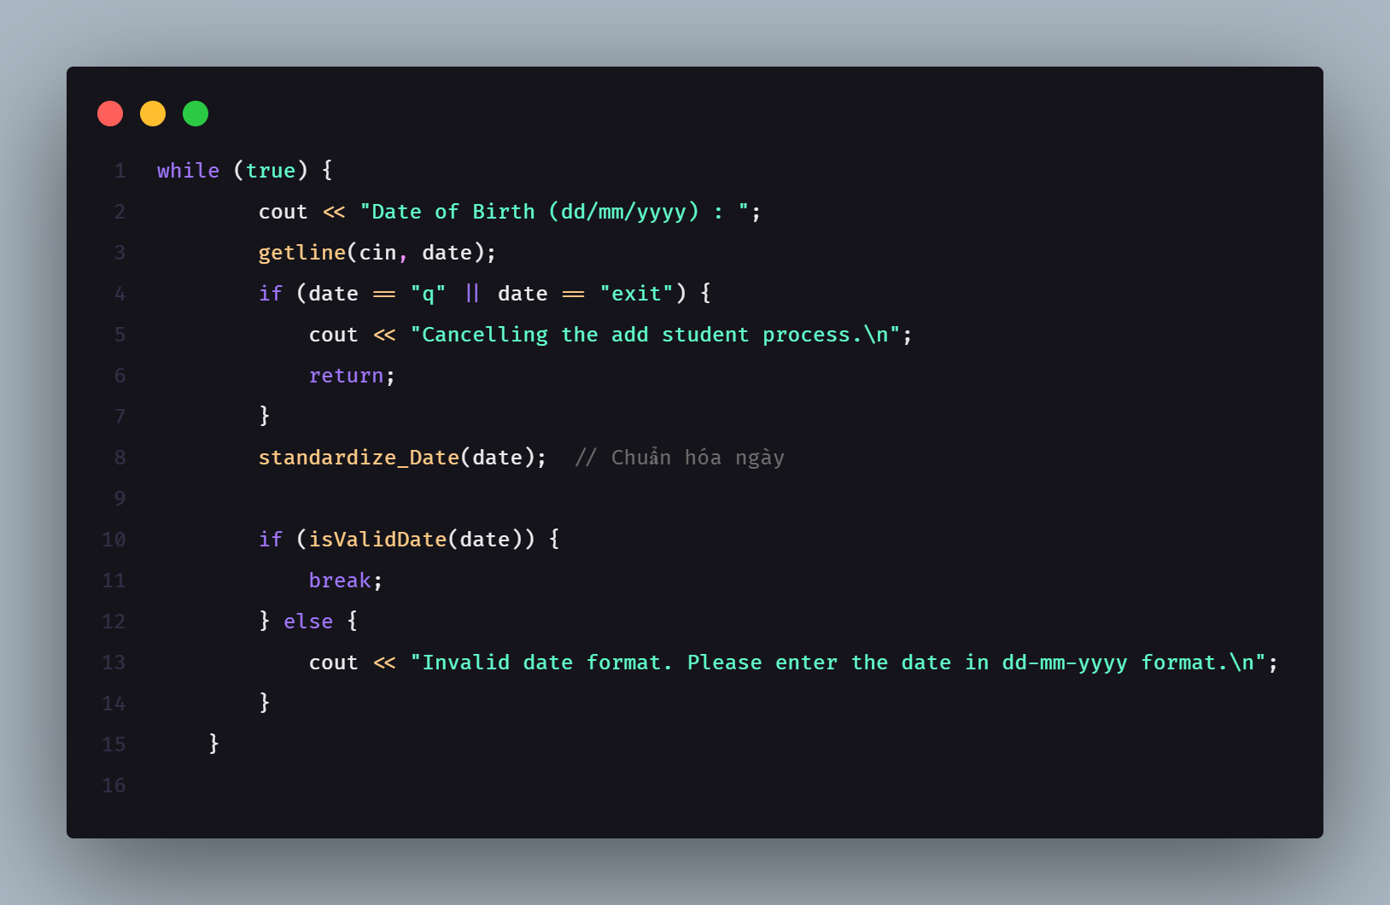
Ngày tháng năm sinh : Yêu cầu người dùng nhập ngày tháng năm sinh theo định dạng dd/mm/yyyy

Slide 17
Người dùng nhập vào thông tin và phần mềm sẽ kiểm tra
Mã sinh viên : Nếu mã sinh viên đã tồn tại hoặc không đúng định dạng thì sẽ yêu cầu người dùng nhập lại
Tên : Nếu tên chứa kí tự đặc biệt hoặc số sẽ được coi là không hợp lệ và yêu cầu nhập lại
Ngày tháng năm sinh : Yêu cầu người dùng nhập ngày tháng năm sinh theo định dạng dd/mm/yyyy, chương trình sẽ tự chuẩn hóa thành nếu người dùng chỉ nhập tháng hoặc ngày có 1 chữ số
Điểm : Yêu cầu nhập số trong khoảng từ 0.0 đến 10.0

Slide 18
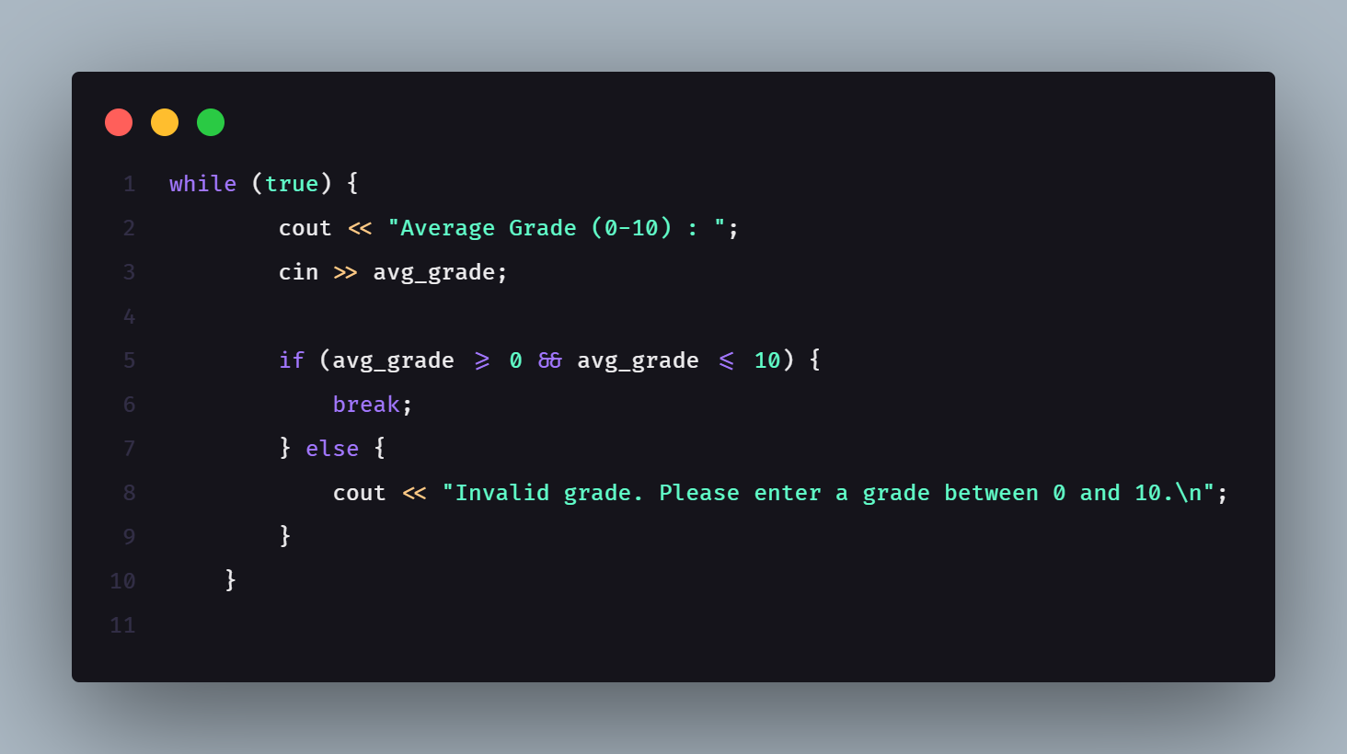
Điểm : Yêu cầu nhập số trong khoảng từ 0.0 đến 10.0

Slide 19

Tìm kiếm sinh viên thông qua mã số sinh viên

Slide 20
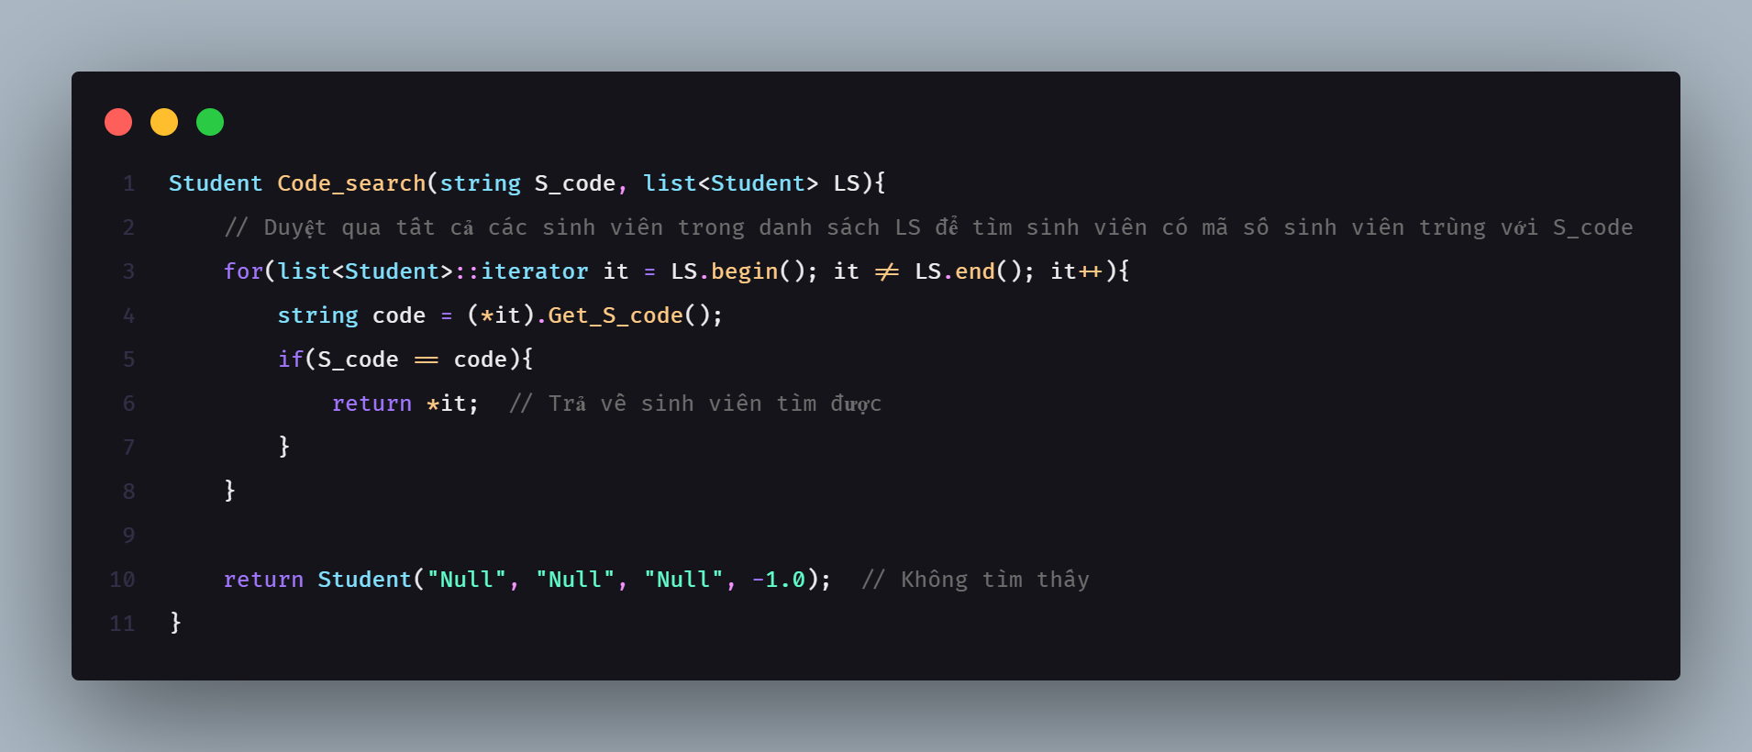
Hàm tìm kiếm và trả về sinh viên cần tìm
Sử dụng thuật toán tìm kiếm tuyến tính, duyệt qua toàn bộ danh sách để tìm kiếm sinh viên

Slide 21
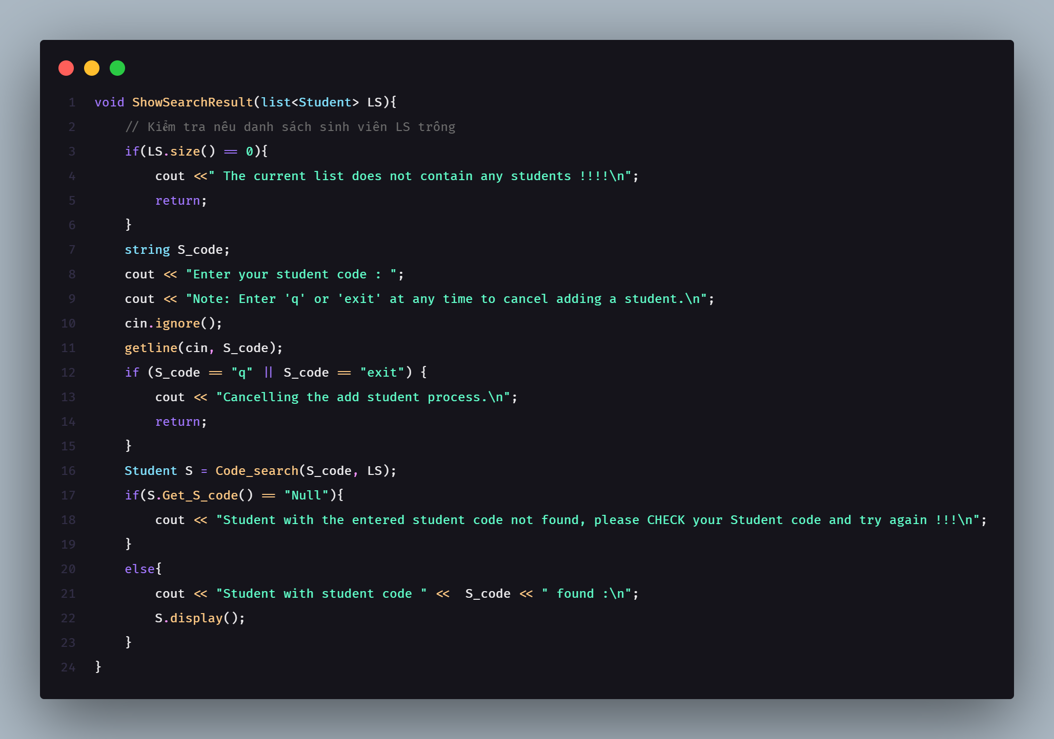
Hàm in ra kết quả tìm kiếm

Slide 22
Tìm kiếm sinh có điểm trung bình cao nhất

Slide 23
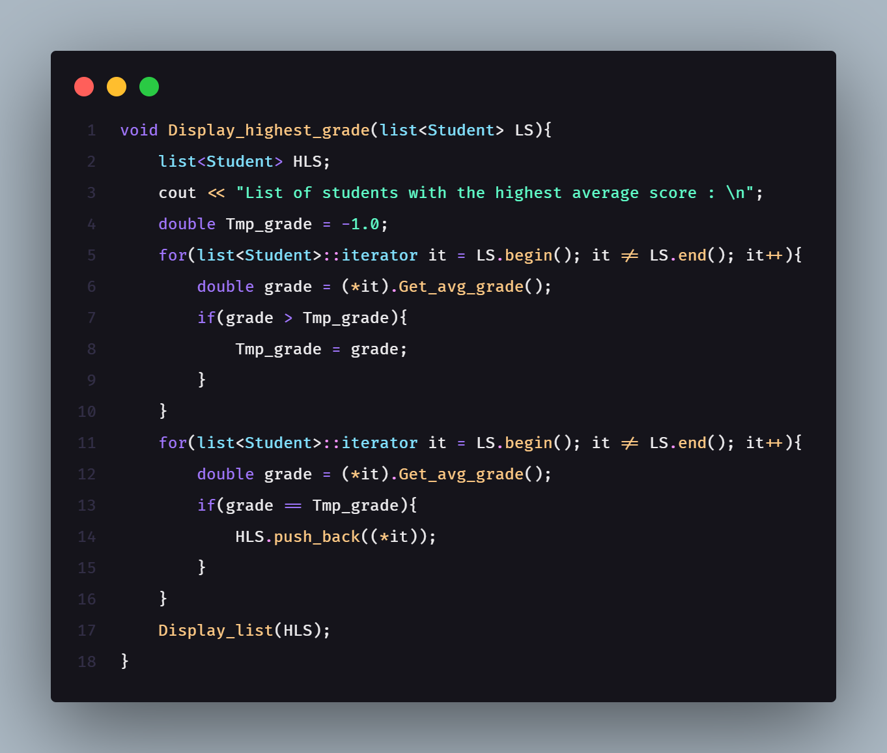
Hàm in ra kết quả tìm kiếm
Duyệt lần thứ nhất tìm ra điểm cao nhất, lần thứ 2 tìm tất cả sinh viên cùng có điểm cao nhất và push vào list, sau đó in ra

Slide 24
Tìm kiếm sinh có điểm trung bình Thấp nhất

Slide 25
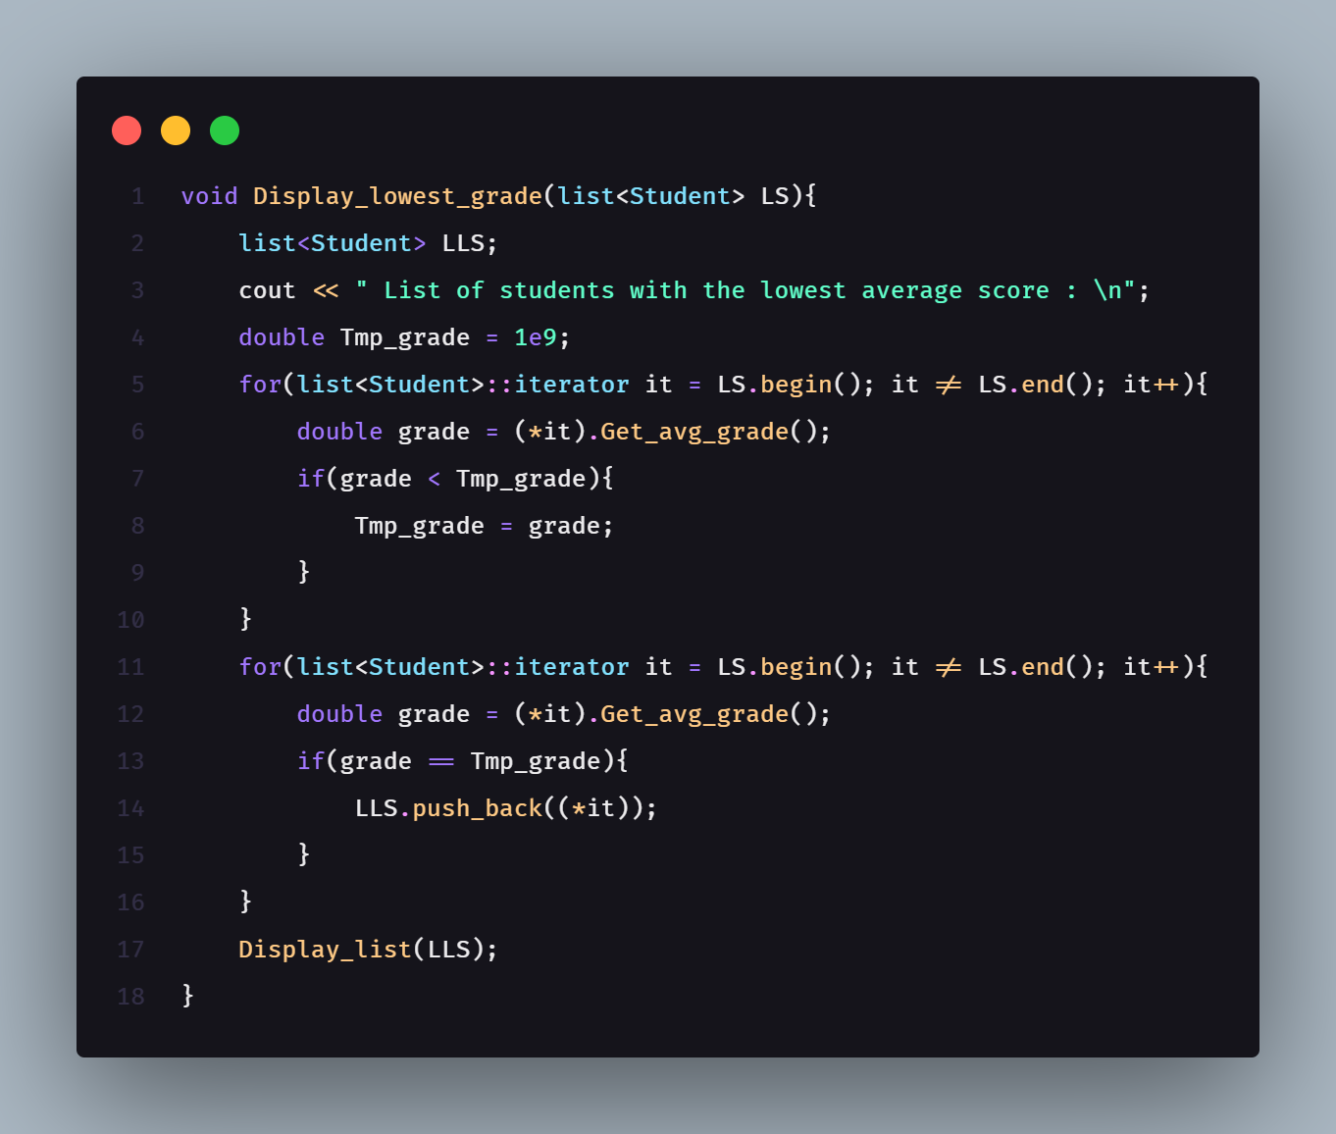
Hàm in ra kết quả tìm kiếm
Duyệt lần thứ nhất tìm ra điểm cao nhất, lần thứ 2 tìm tất cả sinh viên cùng có điểm thấp nhất và push vào list, sau đó in ra

Slide 26
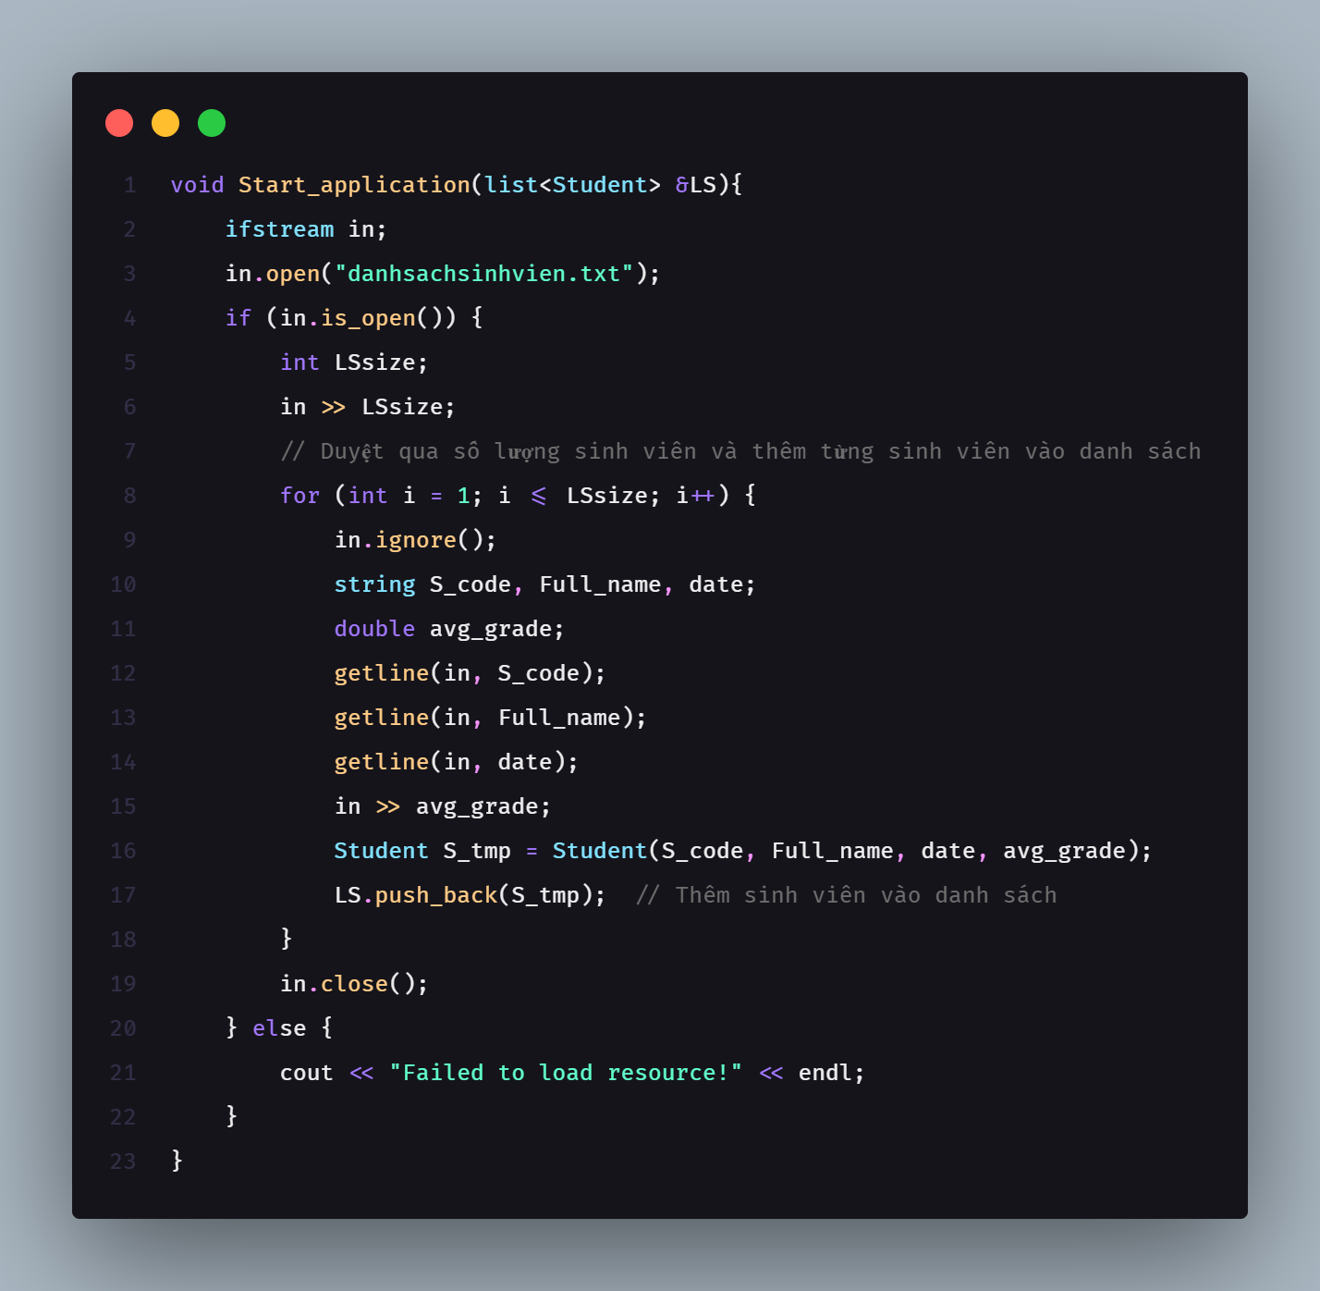
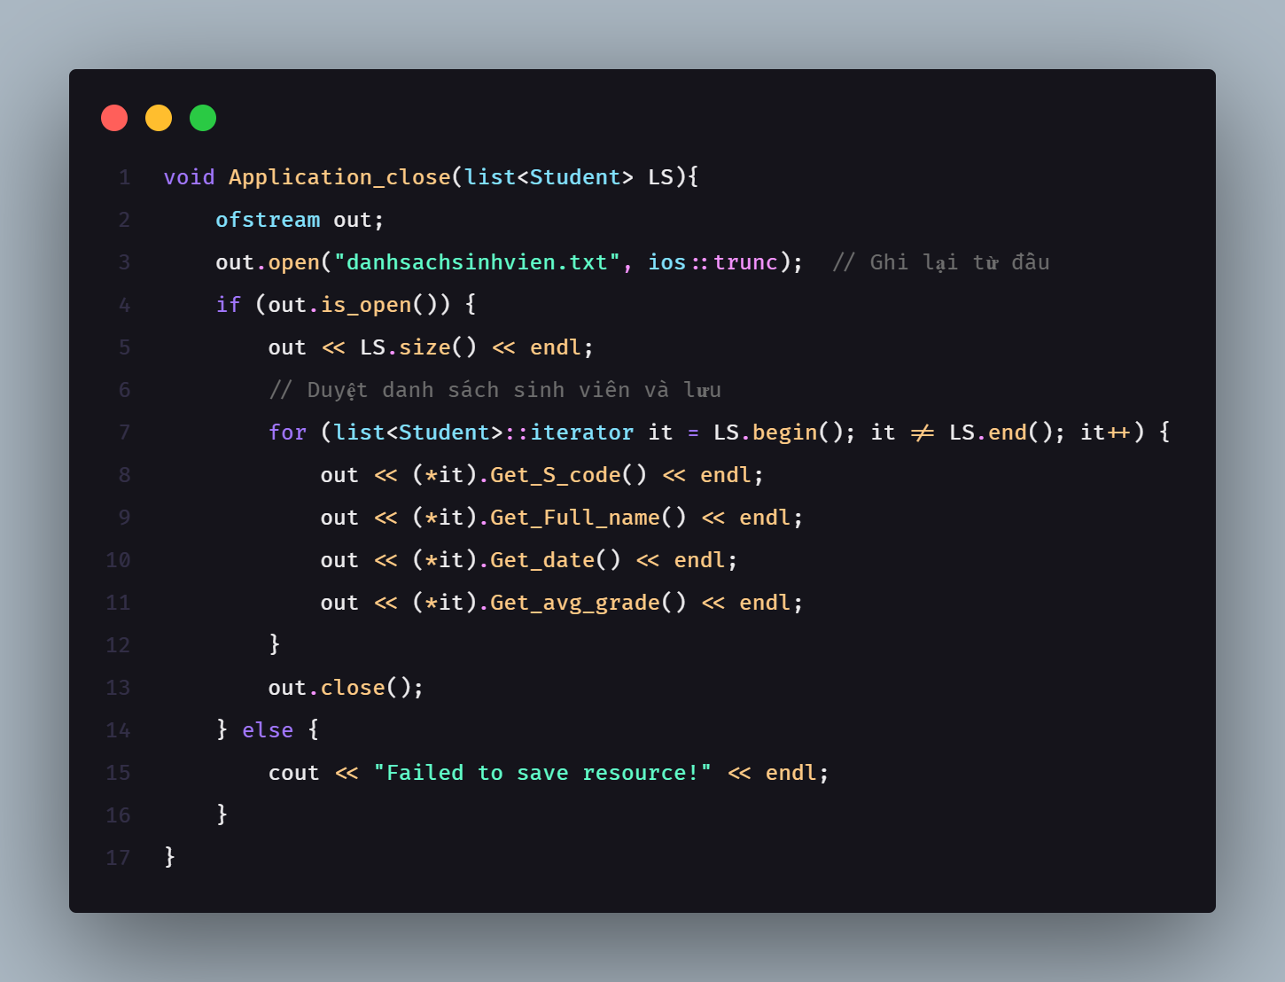
Mở chương trình Đóng chương trình

Slide 27
VỀ HÀM MAIN

Slide 28
DESIGN : LƯƠNG CHÍ DŨNG
TEST : LƯƠNG CHÍ DŨNG
SLIDE DEMO : LƯƠNG CHÍ DŨNG
PHÁT TRIỂN MENU : LƯƠNG CHÍ DŨNG
XÂY DỰNG CLASS : LƯƠNG CHÍ DŨNG
XÂY DỰNG CÁC CHỨC NĂNG : LƯƠNG CHÍ DŨNG
XÂY DỰNG CÁC HÀM CHUẨN HÓA, CHECK VALID : LƯƠNG CHÍ DŨNG

